Slide 1
■訪問看護サービスの流れ
１）サービス介入について訪問回数と時間帯、訪問する職員の職種は主治医と相談し医療的に必要と判断されることでありご利用者様とご家族様と相談し了承を得てサービスを決定する
２）医療保険の訪問看護サービスは医師から発行された「訪問看護指示書（精神・特別含む）」によりサービスを開始する
３）指示書に基づき、「訪問看護計画書」を作成しサービスを開始する
４）訪問毎に「訪問看護記録」を作成する
５）毎月月末には「訪問看護報告書」を作成し主治医、本人または家族、ケアマネへ送付する。※本人または家族には署名ももらう
主治医の判断とご本人様のご意向によりサービスを決定
訪問看護指示書
（精神・特指示含む）
訪問看護計画書
訪問看護記録
訪問看護報告書
主治医・CM・家族へ送付
◆ポイント
・訪問看護報告書を送付する際はレクの時のチラシなどを同封するなどお客様に喜んでもらえるような工夫をする。
・特別指示書による突発的な医療サービスを提供した場合は必ず、ケアマネとご家族様等の関係各所へ連絡を入れること。

Slide 2
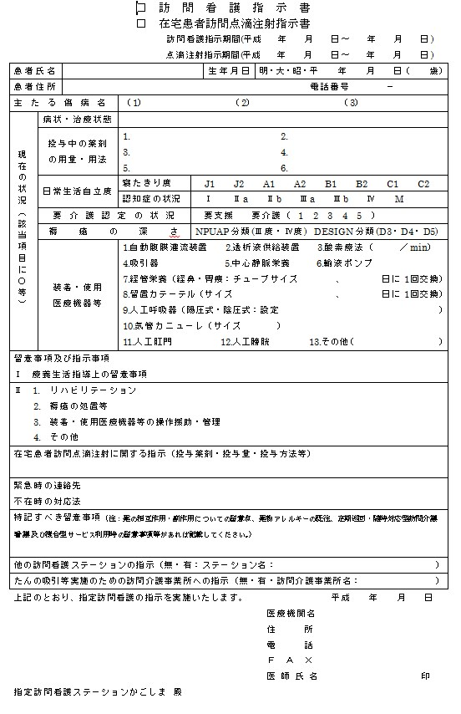
■訪問看護指示書
■超重要
※下記、記載されていない場合は返戻になるので十分に注意すること
１）別表７，８に該当する病名が記載されているか確認。ガン（末期）やパーキンソン病（ヤール３以上）、気管切開（カニューレ装着）は（）内の記載が必要
２）看護師以外の職種がサービス介入する場合はその旨の記載がしてあるか確認
３）１日３回以上の訪問や複数名での訪問が必要の場合は指示書に記載してあるか確認
◆ポイント
全看護スタッフは必ず指示書を確認し医師からどういう指示が出ているかを把握してサービスを開始すること
１）
２）
３）

Slide 3
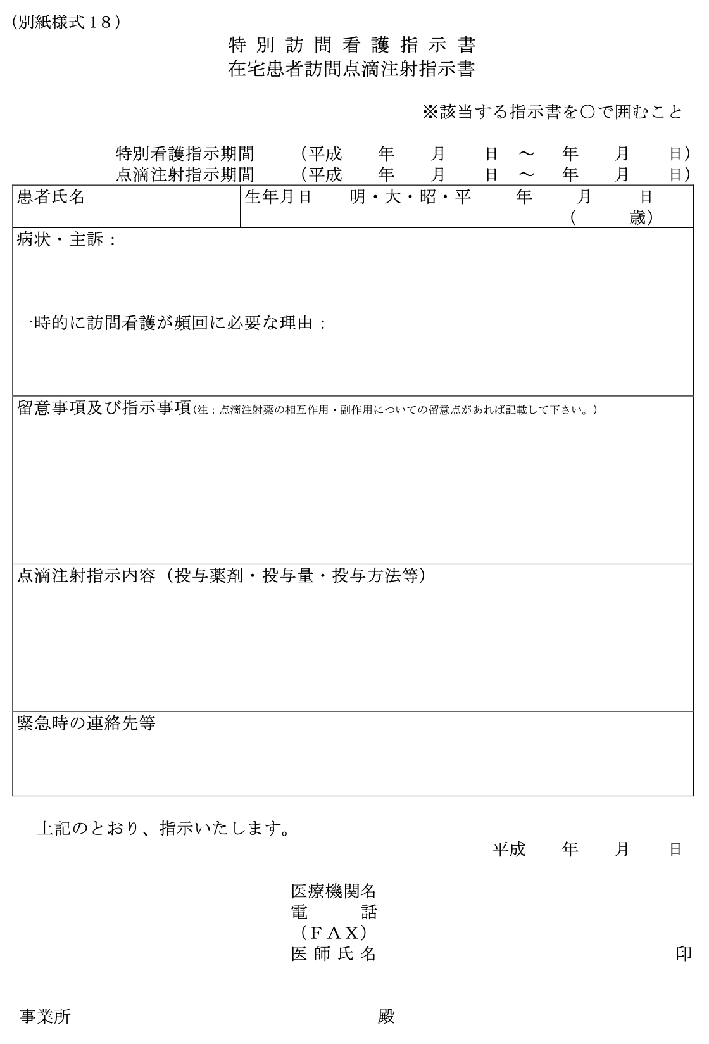
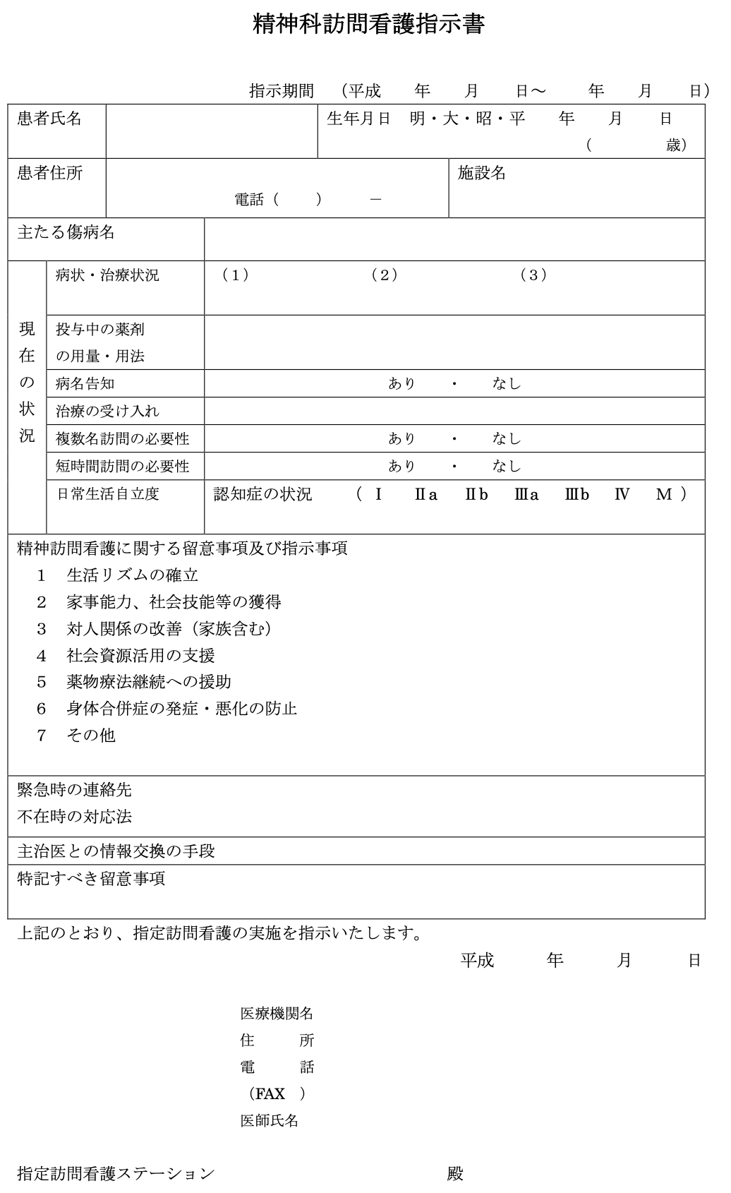
■訪問看護指示書（特別・精神）
■重要
１）特別訪問看護指示書は原則、１４日間で月１回までの発行となっている
２）真皮を超える褥瘡と気管切開（カニューレ装着）の場合は月２回までの発行となる
※その場合は、２８日間となるので残りの日数はイフォーマルサービスとなるかもしくは、自費で徴収することとなる
３）精神訪問看護は週３回までが訪問可能

Slide 4
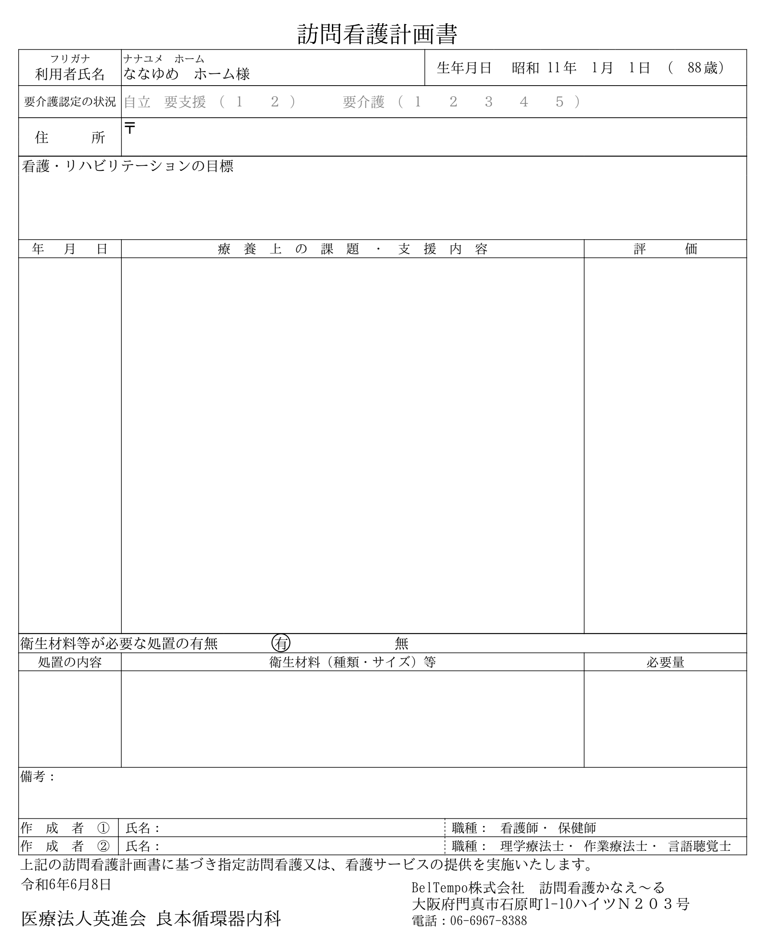
■訪問看護計画書
１）「看護・リハビリテーションの目標」及び「看護の目標」の欄について主治医の指示書及び訪問による利用者の療養状況を踏まえて看護及びリハビリテーションの目標を設定し、記入すること。
２）「年月日」の欄について計画書の作成年月日及び計画の見直しを行った年月日を記入すること。
３）「問題点・解決策」及び「評価」の欄について看護及びリハビリテーションの目標を踏まえ、指定訪問看護を行う上での問題点及び解決策並びに評価を具体的に記入すること。
※別紙 「訪問看護計画書書き方」参照
４）「衛生材料等が必要な処置の有無」「処置の内容」「衛生材料等」及び「必要量」の欄について衛生材料等が必要になる処置の有無について○をつけること。また、衛生材料等が必要になる処置がある場合、「処置の内容」及び「衛生材料等」について具体的に記入し、「必要量」については１ヶ月間に必要となる量を記入すること。
５）「訪問予定の職種」の欄について
訪問予定の職種及びその訪問日について、利用者に分かるように記載すること。利用者の状態や提供するサービスの状況等によって、訪問予定の職種と、実際に訪問を行う職種とが異なっても差し支えないが、利用者への十分な説明に努めること。なお、看護職員のみによる訪問の場合には、当該欄の記載をしなくても差し支えない。
（記載例１）
１・８・15・22・29 日：看護師
４・１１・１８・２５日：理学療法士または作業療法士
（記載例２）
看護職員：週に２回、月・金曜日に訪問
理学療法士：週に１回、木曜日に訪問
６）「備考」の欄について
■超重要
利用者に対する訪問の計画、特別な管理を要する内容（複数回による頻回な訪問及び複数名の訪問が必要ご利用者様にはその理由をしっかり記載する事。必ず「～の理由により頻回な訪問または複数回の訪問が必要」と記載すること） 、他の保健、医療又は福祉サービスの利用状況、その他留意すべき事項等を記入すること。
３）
６）

Slide 5
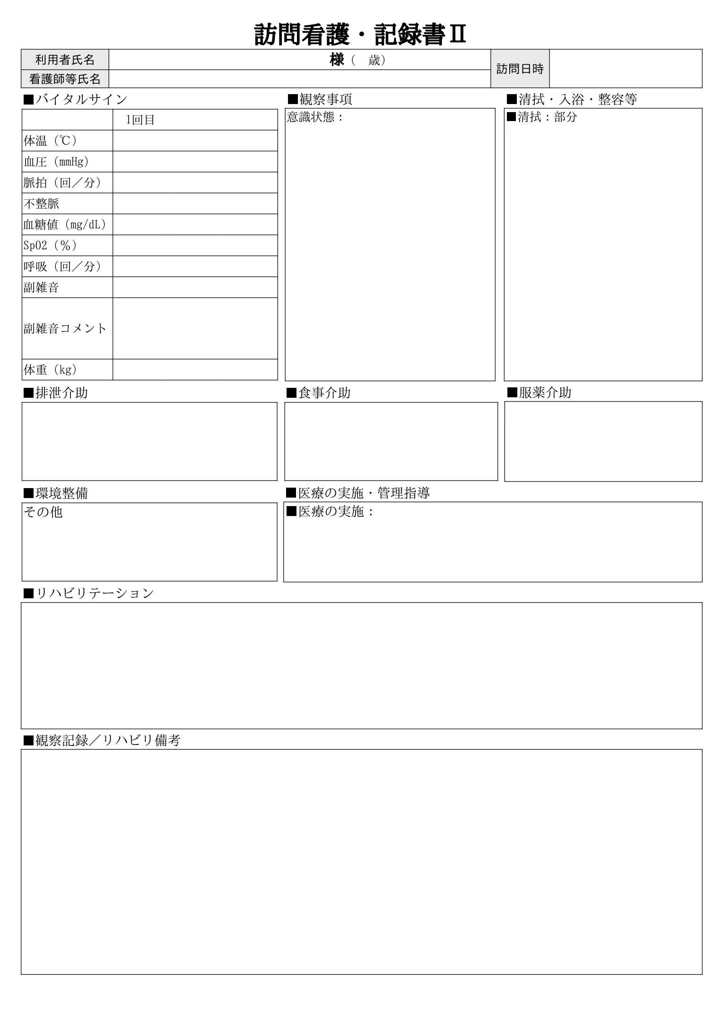
■訪問看護記録書
■業務ルール
１）サービス毎に必ず１枚の訪問看護記録を作成する
記録がないや記録方法に間違いがあれば返戻になるので注意する。
※訪問看護記録を記載忘れて多い場合やすぐに記載せず溜めている者に関しては厳しく処罰する
２）記録は別紙「訪問看護記録の書き方」に沿って作成する
３）記録はサービス内で記録作成し終えること
■ポイント
４）記録の文章構成を覚え、サービス中にどのような記録を作成するかを考えながらサービスを行うことで記録作成時間の短縮になる。必ずう訪問時間内にサービスと記録を終えること

Slide 6
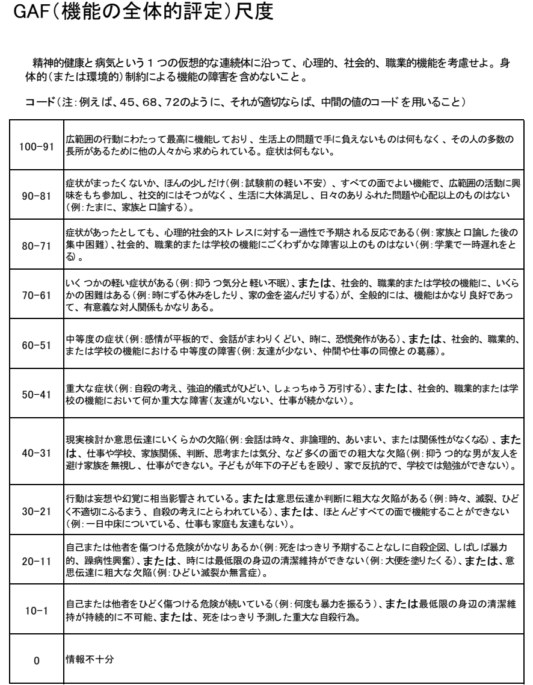
■訪問看護記録書（精神）
精神科訪問看護に係る記録書Ⅱには、食生活・清潔・排泄・睡眠・生活リズム・部屋の整頓等、精神状態、服薬等の状況、作業・対人関係、実施した看護内容等の必要な事項を記入すること。精神科訪問看護に係る記録書Ⅱにおいては、月の初日の指定訪問看護時には、ＧＡＦ尺度により判定した値を記入すること

Slide 7
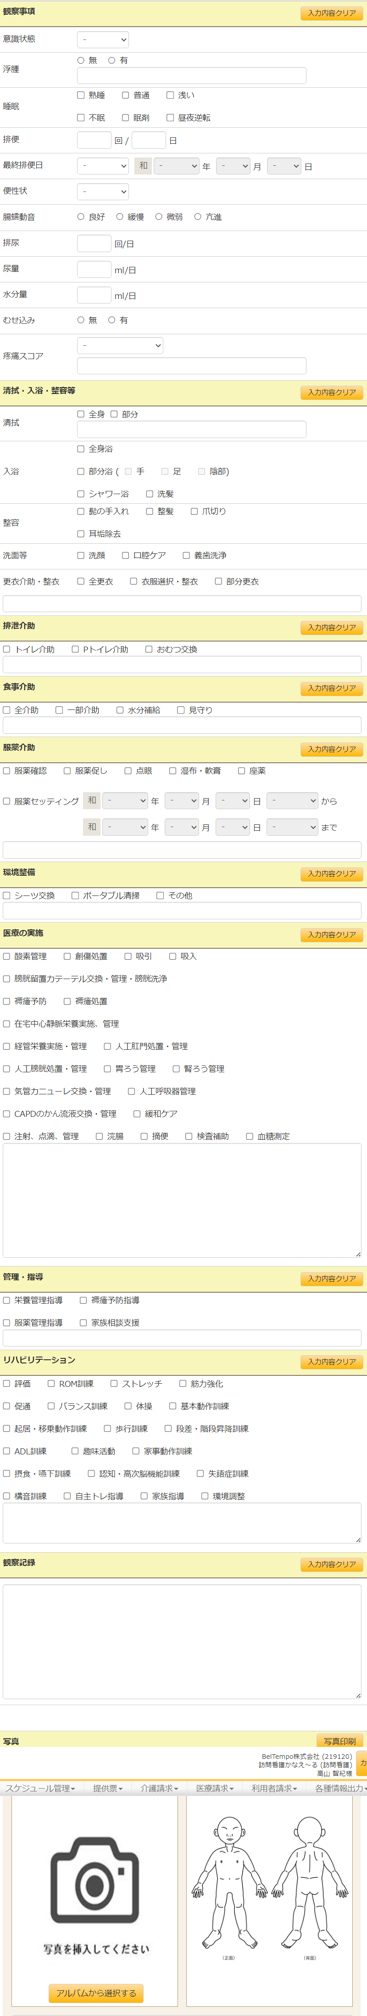
■カイポケ操作方法
必ずチェックと記載をする
適宜チェックと記載

Slide 8
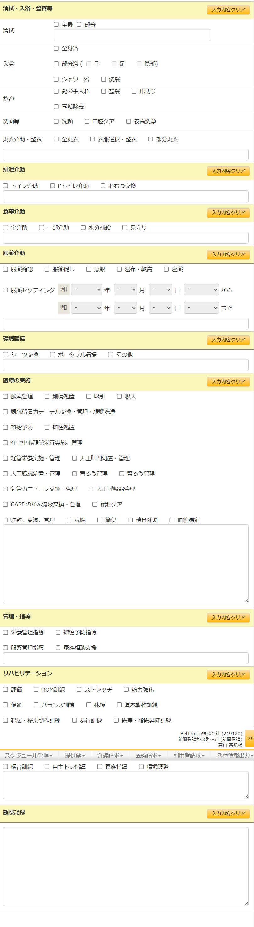
胃ろうはチェック
食事タイミングの内服・時間薬はチェック
貼付・軟膏塗布の際はチェック
環境整備と記載

Slide 9
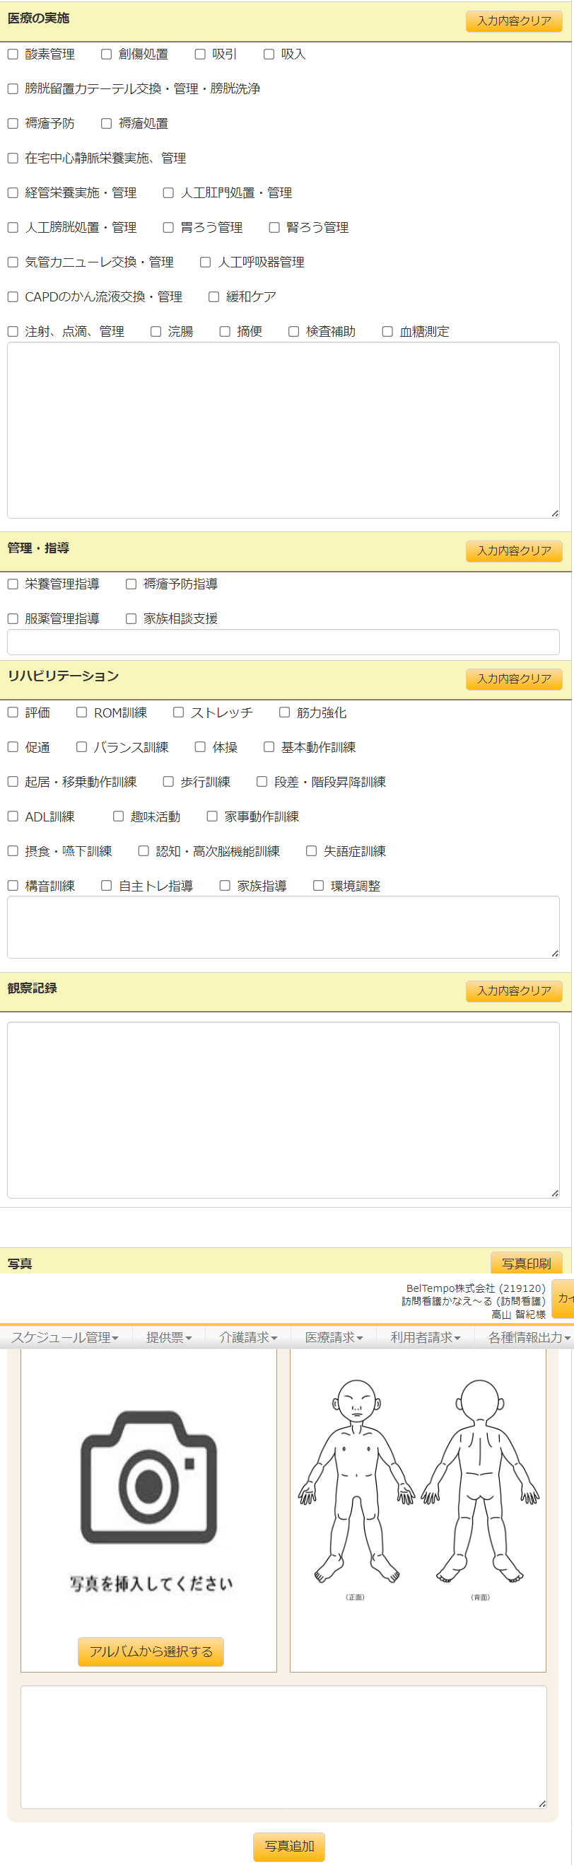
在宅酸素はチェック
褥瘡以外の創傷はチェック
吸引はチェック
エアマットはチェック
褥瘡指示はチェック（精神訪問看護の指示書に褥瘡処置がなければチェックしない）
注入はチェック
ストマはチェック
胃ろうはチェック
気切はチェック
ガン末はチェック
適宜チェック忘れ注意
チェックしない

Slide 10
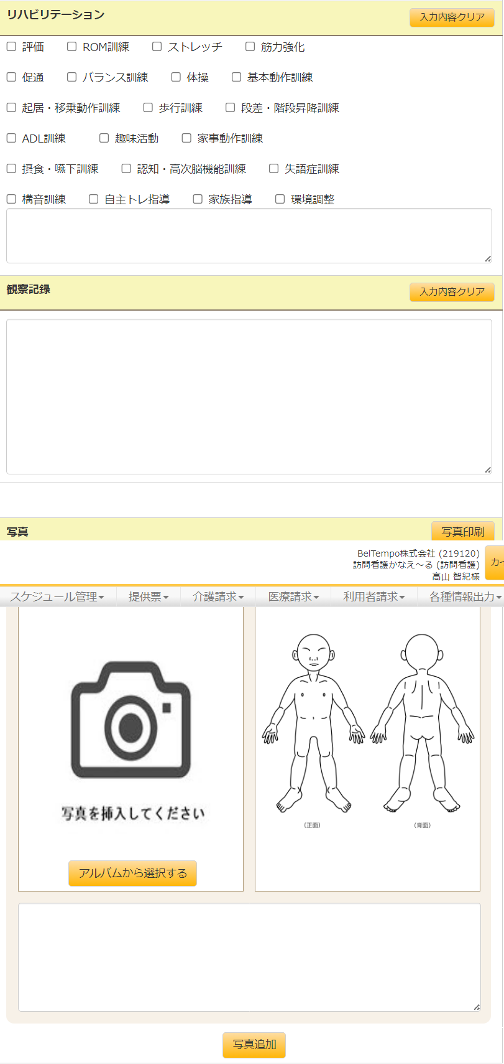
日中は処置表記載のリハビリを実施
チェックしない
早朝、夜間帯、深夜帯はチェック
チェックしない
マッサージとは記載せず、リラクセーションと記載

Slide 11
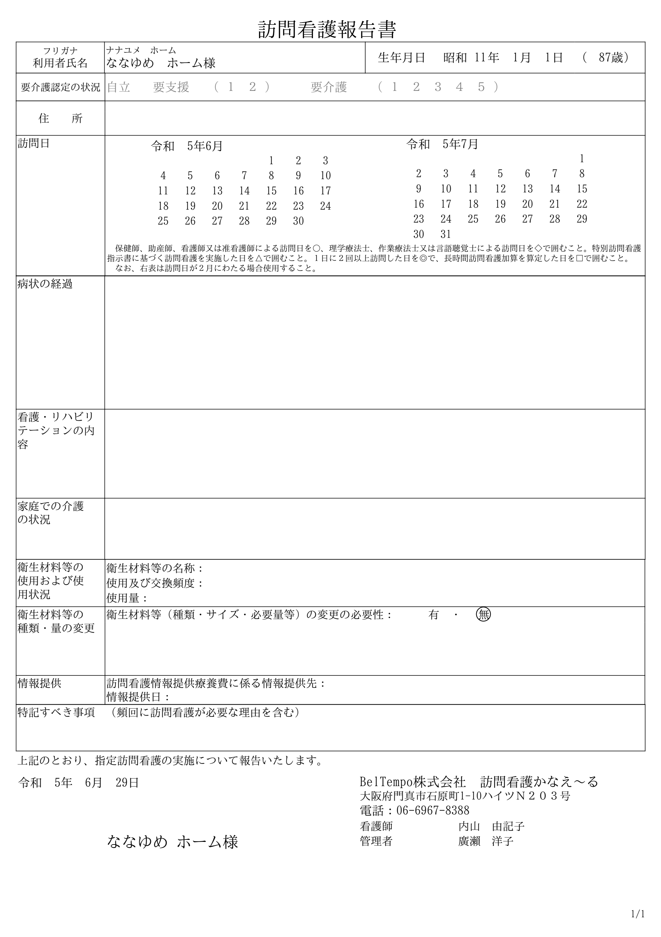
１） 「利用者氏名」、「生年月日」、「要介護認定の状況」及び「住所」の欄について
は、必要な事項を記入すること。
２）「訪問日」の欄について指定訪問看護を実施した年月を記入すること。
３）「病状の経過」の欄について
利用者の病状、日常生活動作（ＡＤＬ）の状況等について記入すること。
４）「看護・リハビリテーションの内容」及び「看護の内容」の欄について
実施した指定訪問看護の内容について具体的に記入すること。
５）「家庭での介護の状況」及び「家族等との関係」の欄について
利用者の家族等の介護の実施状況、健康状態、療養環境等について必要に応じて
記入すること。精神疾患を有する者を対象として指定訪問看護を行う場合にあって
は、当該報告書中「家族等との関係」欄には、利用者と当該利用者の家族、友人等
との対人関係について記入すること。
６）「衛生材料等の使用量および使用状況」の欄について
指定訪問看護における処置に使用した衛生材料等の名称、使用及び交換頻度、１
ヶ月間における使用量を記入すること。
の療養状況を踏まえた上で、処置に係る衛生材料等の種類・サイズ・量の変更が必
要な場合に記入すること。
と情報提供日を記入すること。情報提供先及び情報提供日が複数ある場合には、記
入欄を適宜追加して記載すること。
すること。
７）「衛生材料等の種類・量の変更」の欄について
衛生材料等の変更の必要性の有無について○をつけること。変更内容は、利用者
８）「情報提供」の欄について
訪問看護情報提供療養費の算定に係る情報提供を行った場合は、その情報提供先
９） 「特記すべき事項」の欄について
前記の②から⑧までの各欄の事項以外に主治医に報告する必要のある事項を記入また、頻回に訪問看護を行った場合、提供した訪問看護の内容についても記入すること。
■超重要
複数回による頻回な訪問及び複数名の訪問、夜勤・深夜帯に訪問が必要な理由をしっかり記載する事。必ず「～の理由により頻回訪問または複数目の訪問が必要」と記載すること。
※別紙「訪問看護報告書の書き方」参照
１０）「ＧＡＦ」の欄について
精神科訪問看護報告書においては、月の初日の指定訪問看護時におけるＧＡＦ尺
度により判定した値及び判定した年月日を記入すること。
９）

Slide 12
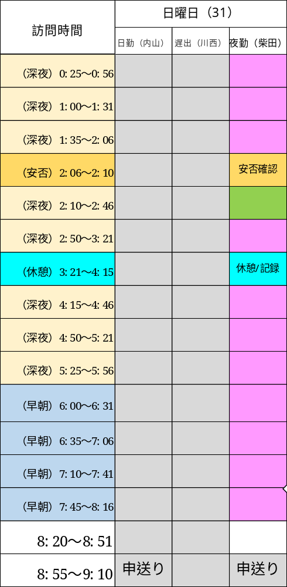
■ルート表作成について
■業務ルール
１）訪問介護サービスを組む担当と相談してサービス日時を決める。日時は介護が優先、看護はなるべく合わせる
・注入や浣腸、軟膏塗布のタイミング等は入浴前または後などがいい為、介護のサービス日時も把握すること
２）（深夜）は深夜加算、（早朝）（夜間）は夜朝加算の時間帯である
３）１週間単位でシートを分けて更新、保存を行う。
４）原則、前回の訪問から２時間以上間を空ける
５）２：００から明け方までの就寝時間は気管切開のご利用者様や在宅医療機器
使用者、ベッドからの離床・転倒しそうなご利用者様を中心に訪問すること
６）2:00～明け方までの就寝時間帯は気管切開等の医療行為が必要な方、もしくは見守りが必要な医療度の高い方や在宅医療機器を使用しているかたを入れる
７）インフォーマルサービスは別途、図形の中に入れて指示を出す
８）ご利用者様が食事中の時間帯は喉詰めの吸引対応の緊急連絡があるかもしれないので専用電話は必ず持ち歩く
９）注入者には５～６時間の間隔をあけて実行する
●様インシュリン

Slide 13
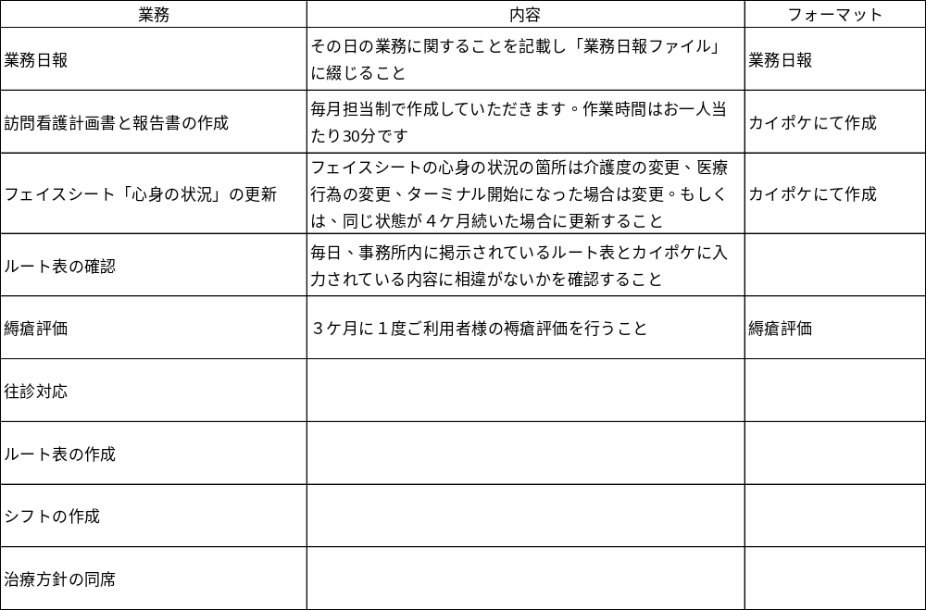
■その他業務

